Slide 1
Приложение-помощник по тайм-менеджменту
Автор работы:
студент группы ИВТ-19 Лягоцкий Максим Владимирович
Руководитель работы:
к.ф – м.н. доцент, доцент Коган Евгения Семёновна

Slide 2
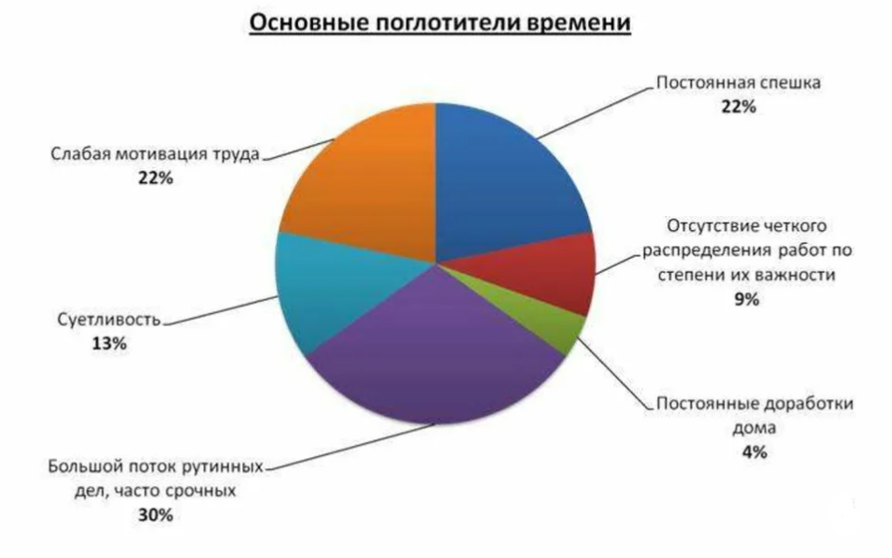
актуальность

Slide 3
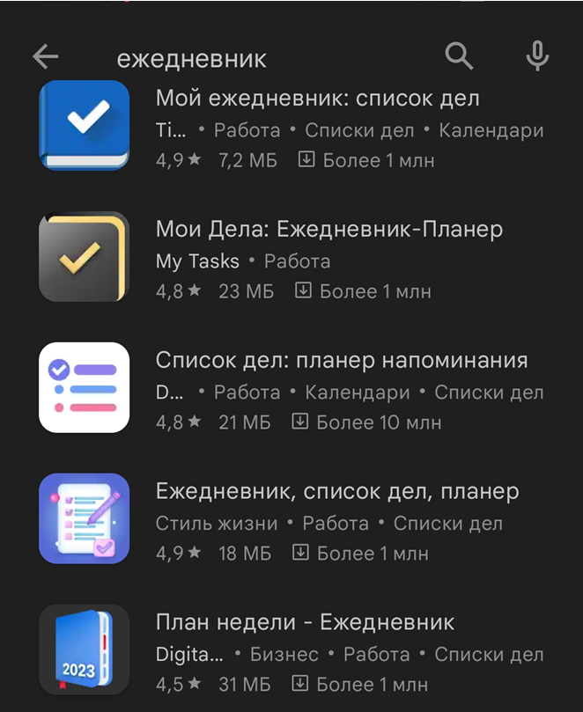
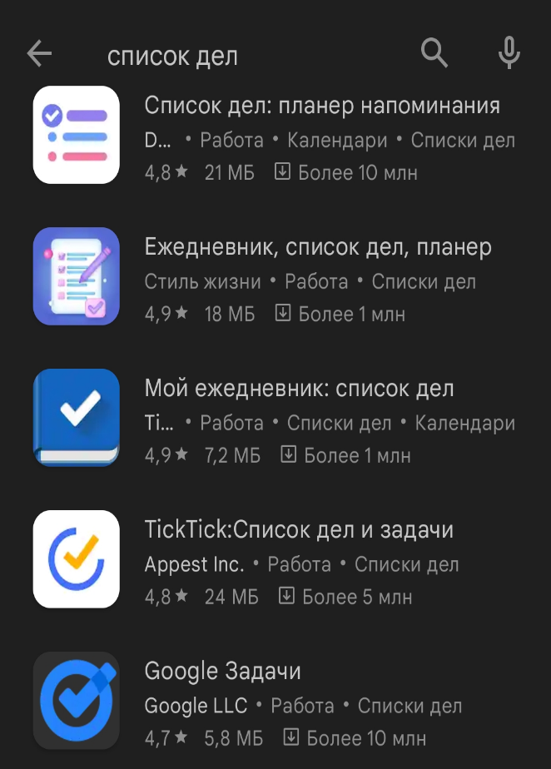
Актуальность Статистика использования

Slide 4
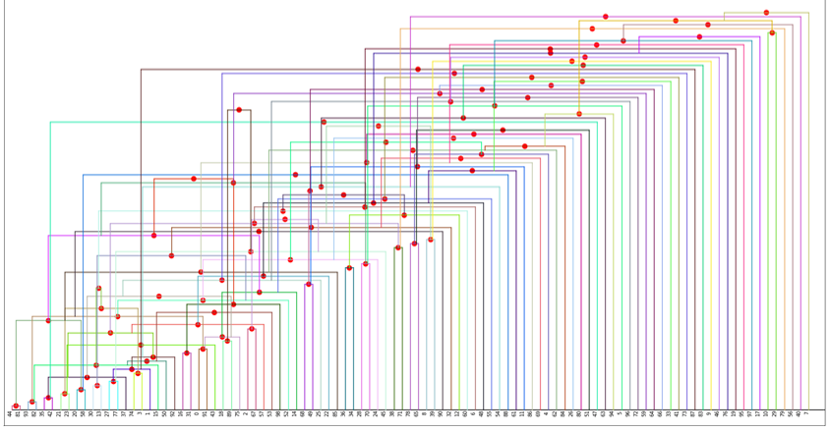
Новизна

Slide 5



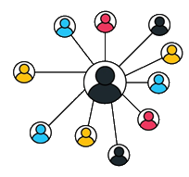

Что входит в приложение

Slide 6
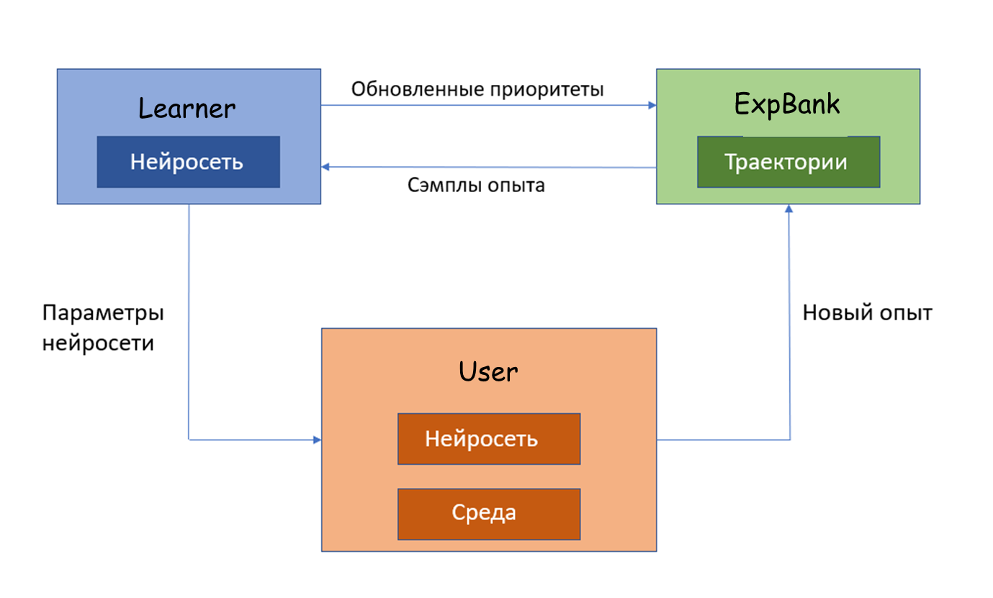
Архитектура нейронной сети

Slide 7
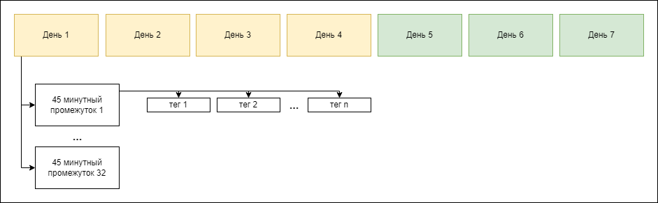
Архитектура нейронной сети

Slide 8




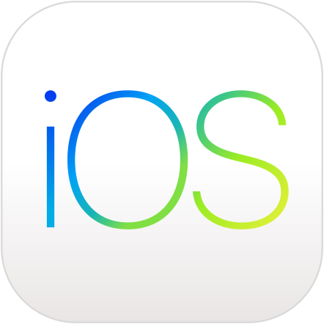

Кроссплатформенность

Slide 9
Заключение
система тегированного ежедневника;
алгоритм разделения пользователей на кластеры;
архитектура нейронной сети для генерации рекомендаций;
сервер для синхронизации опыта пользователей;
список дел с выводом статистики

Slide 10
Перспективы развития
порт на платформы android и ios
развитие аналитической составляющей
увеличение функционала

